Slide 1
로그인(간편인증번호)
로그인(패턴)

Slide 2
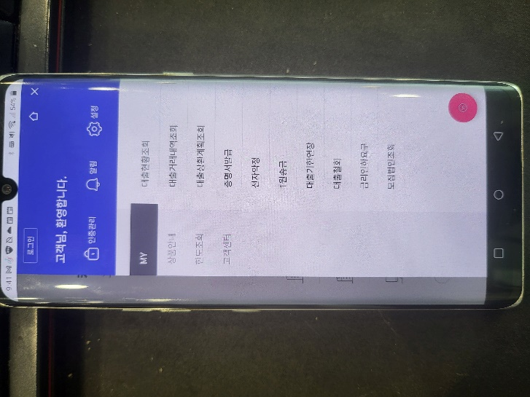
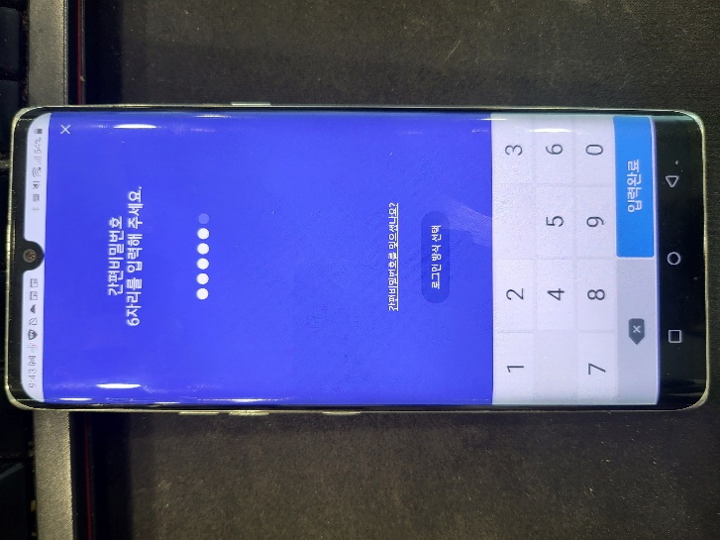
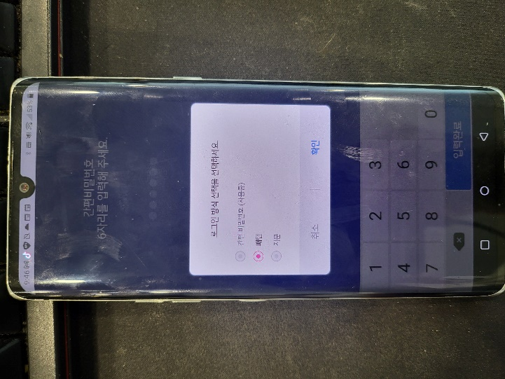
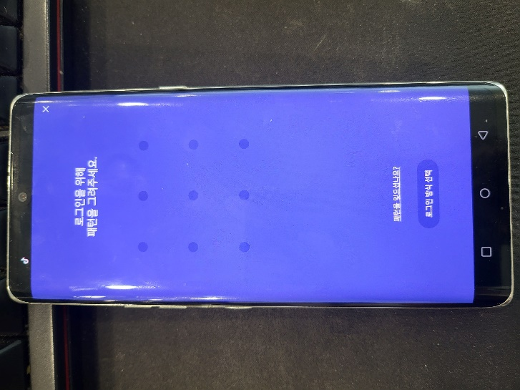
로그인(간편인증번호)
로그인(패턴)

Slide 3
알림

Slide 4
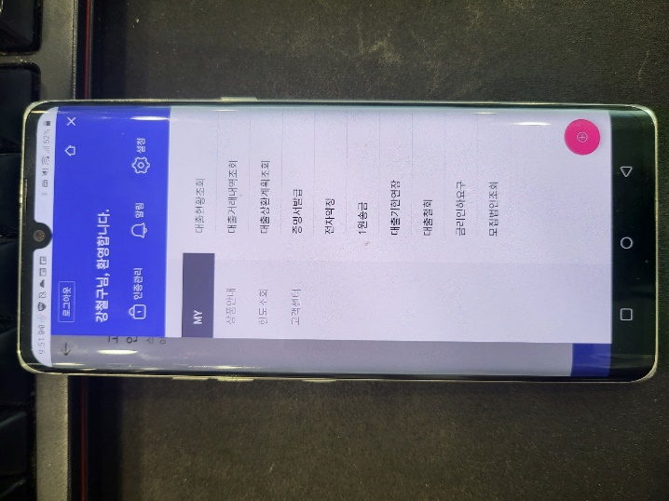
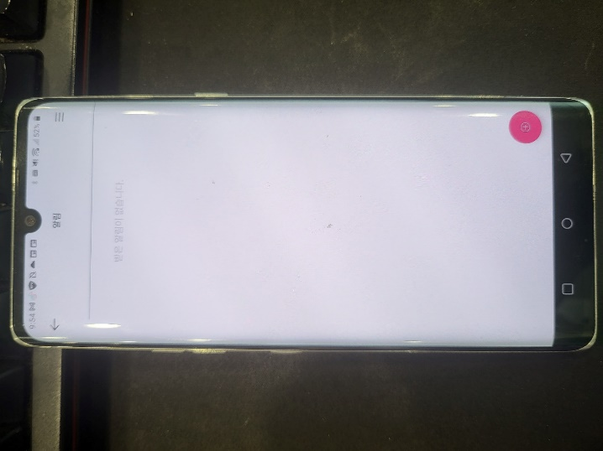
알림

Slide 5
설정>개인설정>개인정보변경>휴대폰본인인증>휴대폰

Slide 6
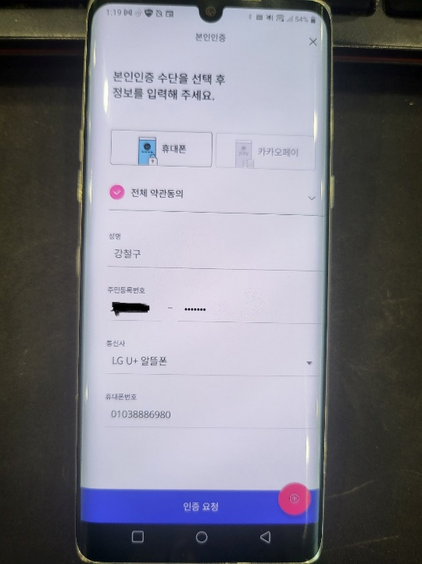
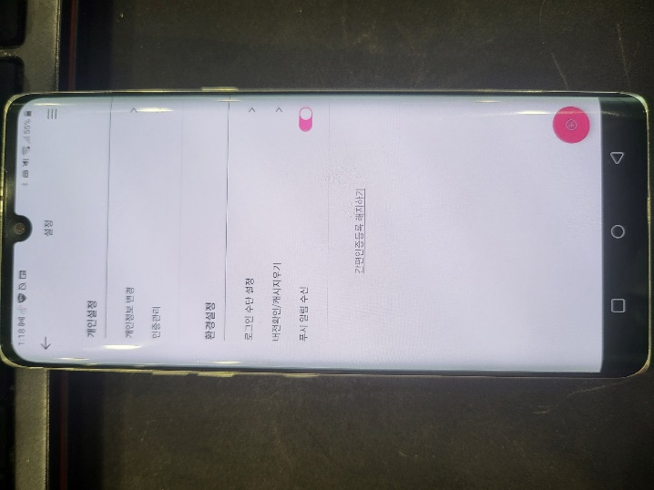
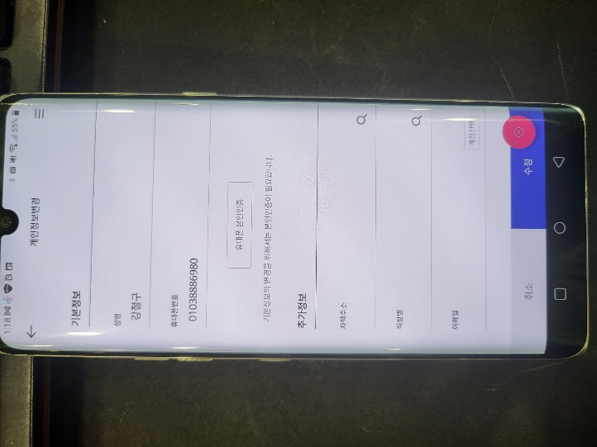
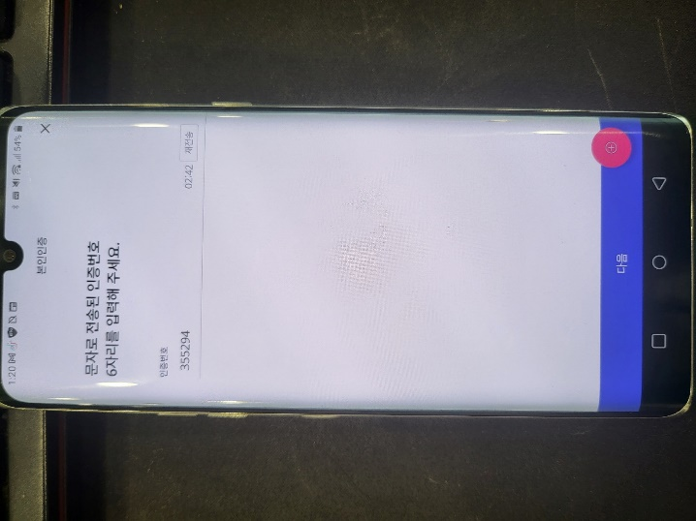
설정>개인설정>개인정보변경>휴대폰본인인증>휴대폰

Slide 7
설정>개인설정>개인정보변경>휴대폰본인인증>카카오페이

Slide 8
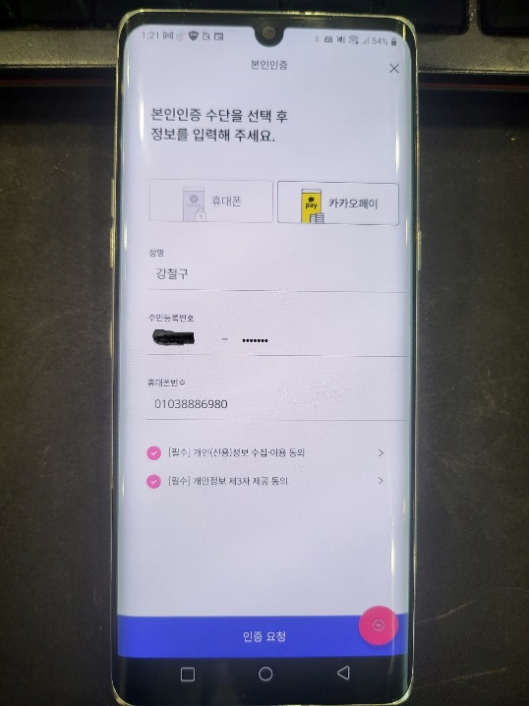
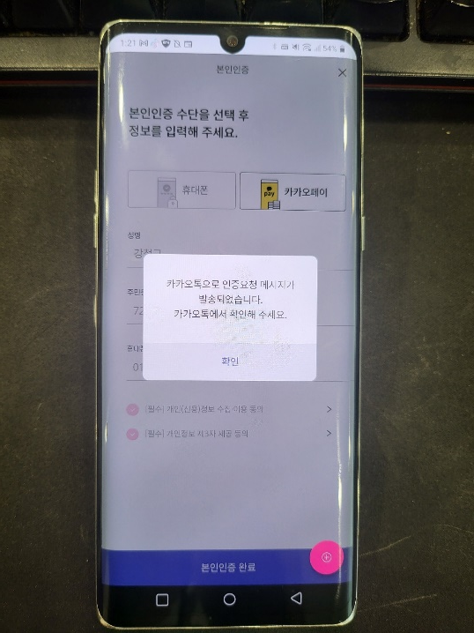
설정>개인설정>개인정보변경>휴대폰본인인증>카카오페이

Slide 9
설정>개인설정>개인정보변경

Slide 10
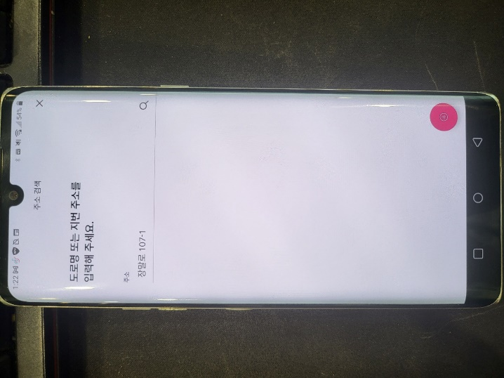
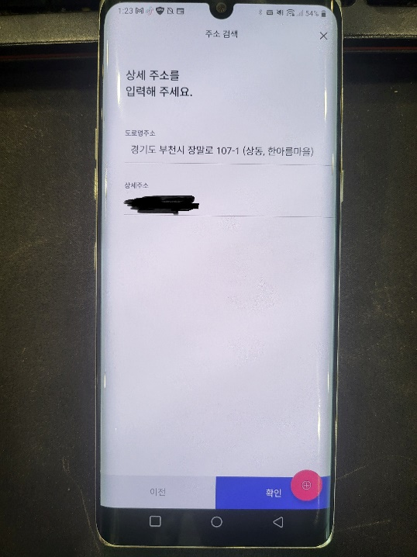
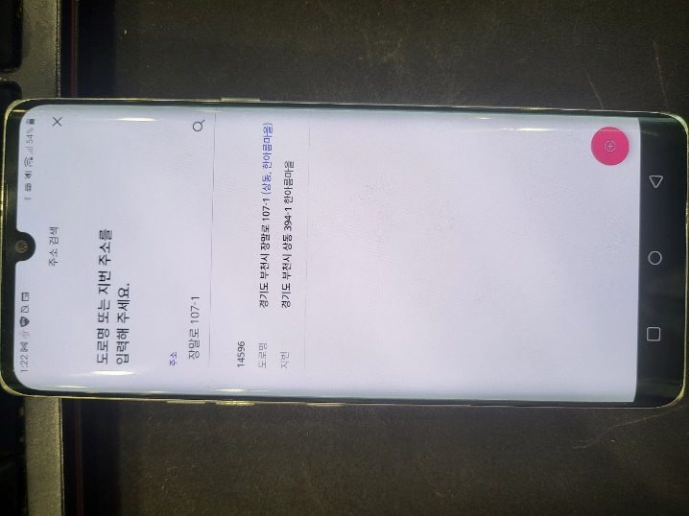
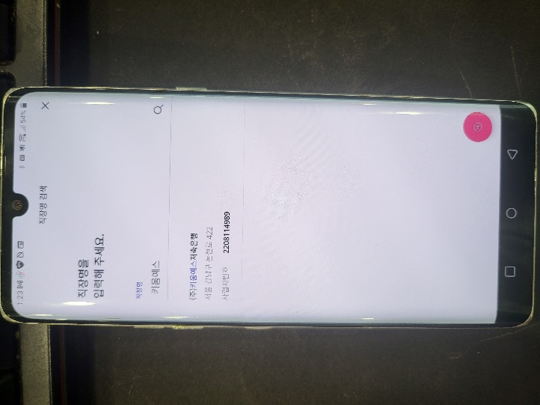
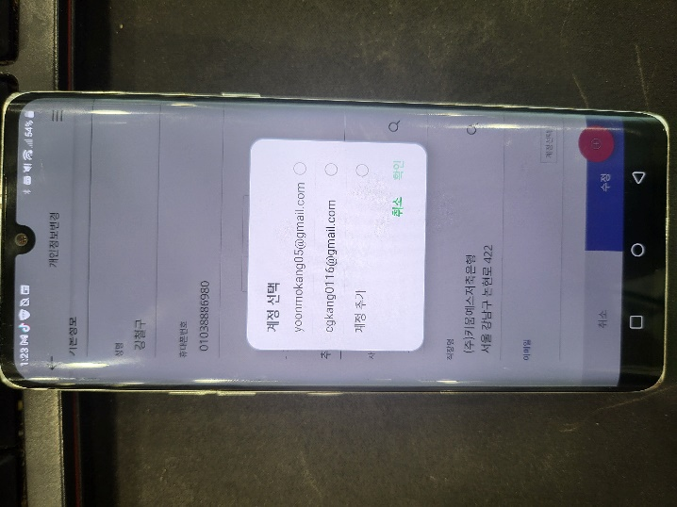
설정>개인설정>개인정보변경(1/2)

Slide 11
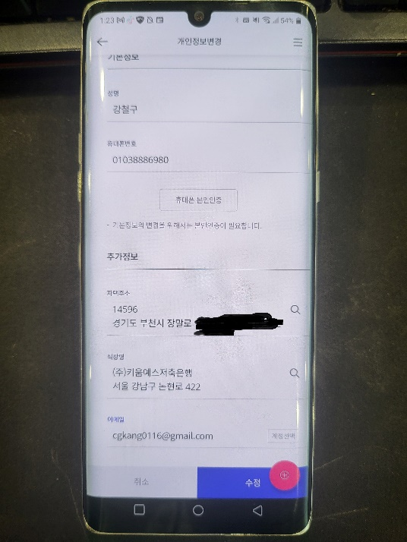
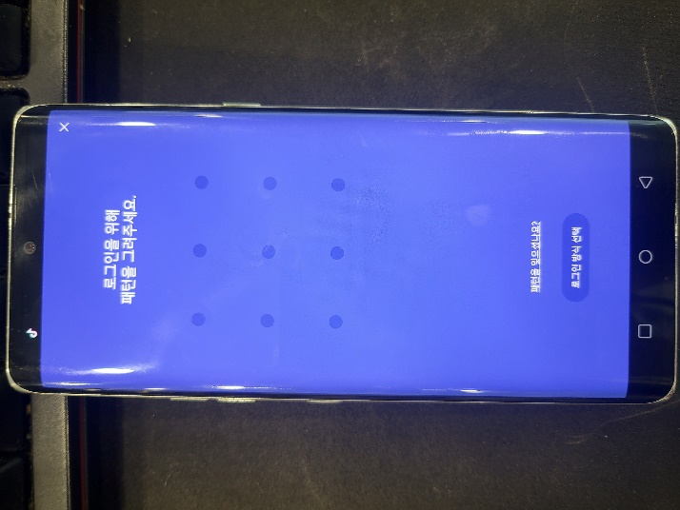
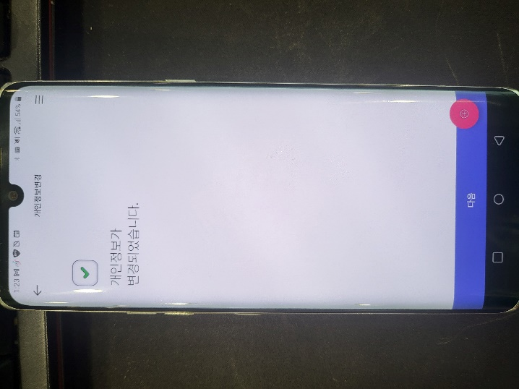
설정>개인설정>개인정보변경(2/2)

Slide 12
설정>개인설정>인증관리

Slide 13
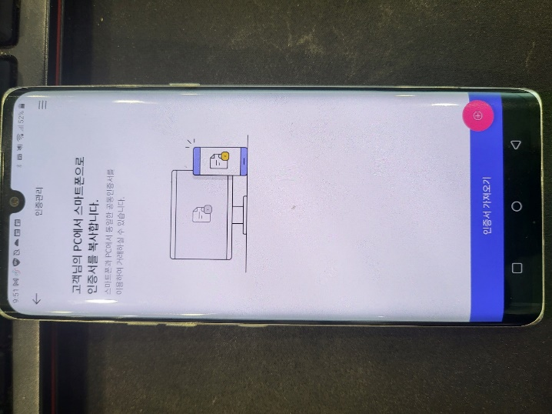
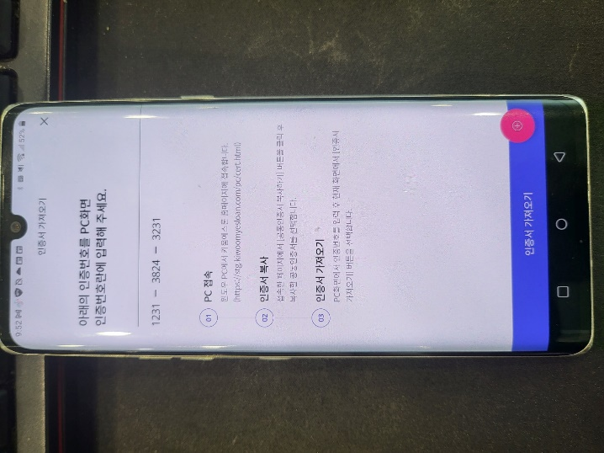
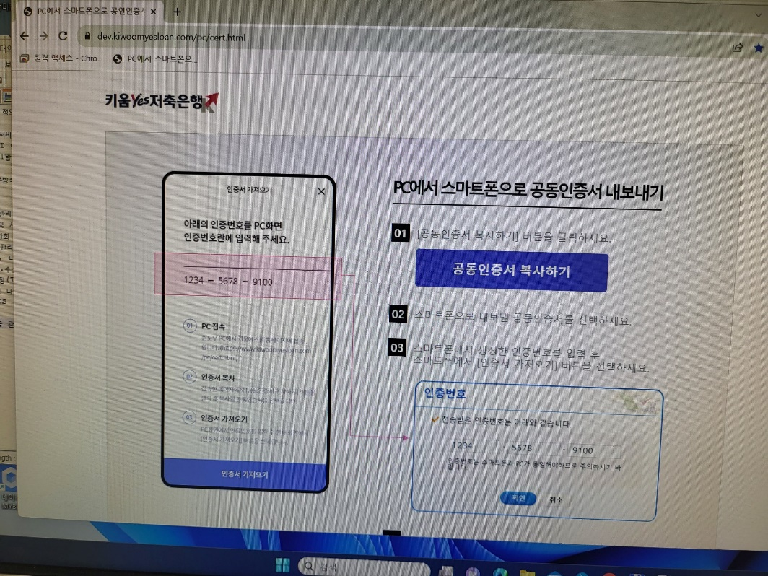
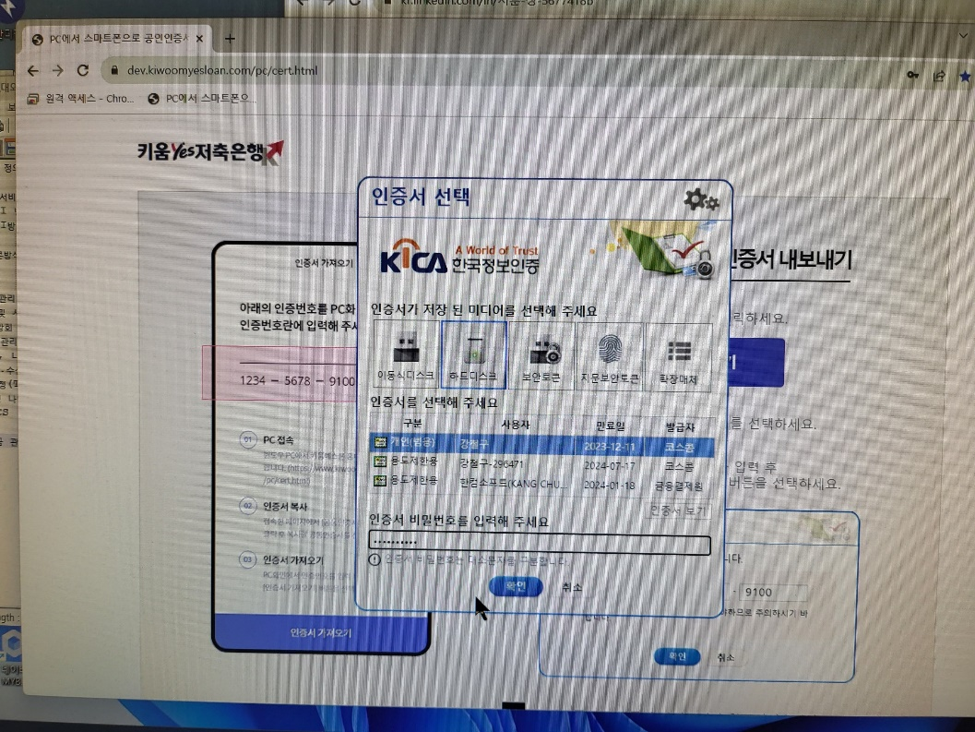
설정>개인설정>인증관리(1/2)

Slide 14
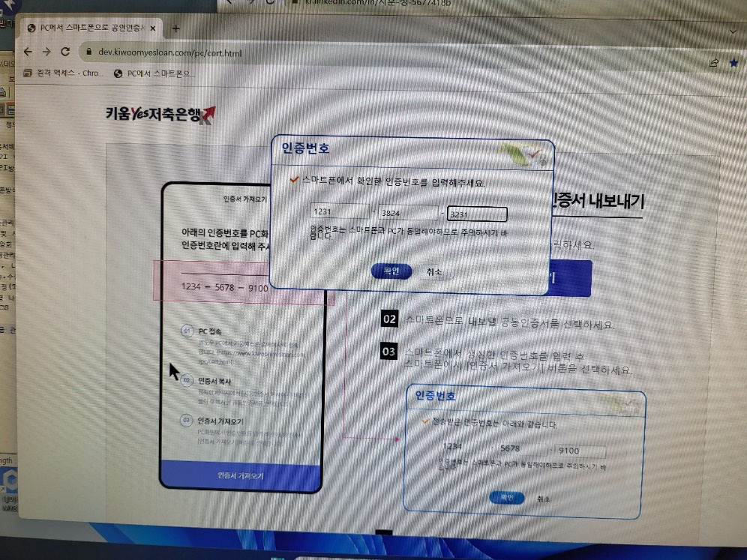
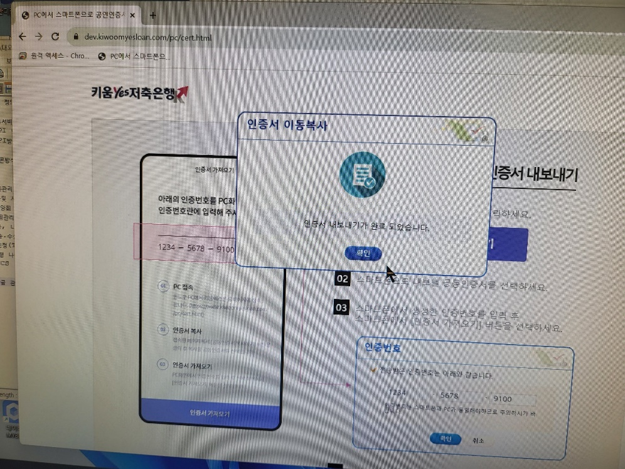
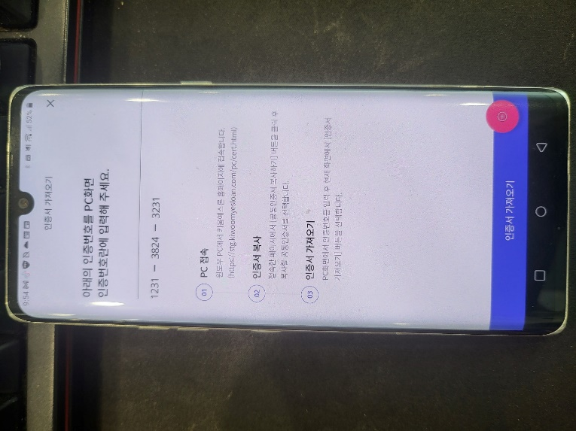
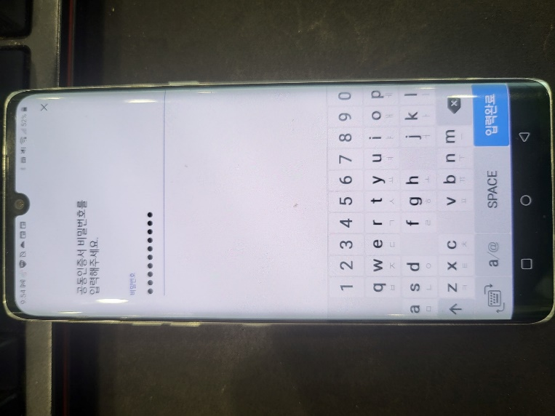
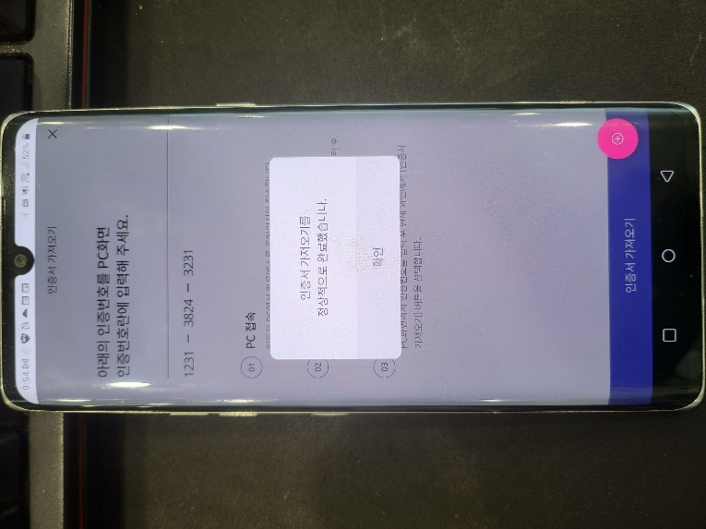
설정>개인설정>인증관리(2/2)

Slide 15
설정>환경설정>로그인 수단 설정>로그인 방식 설정

Slide 16
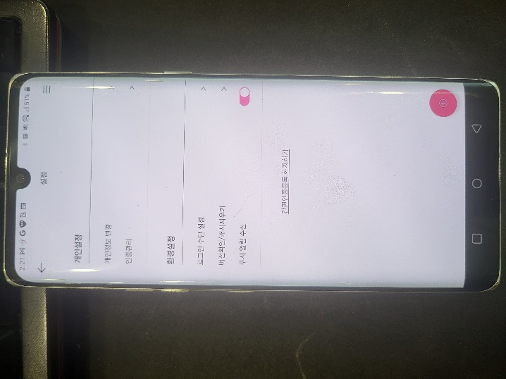
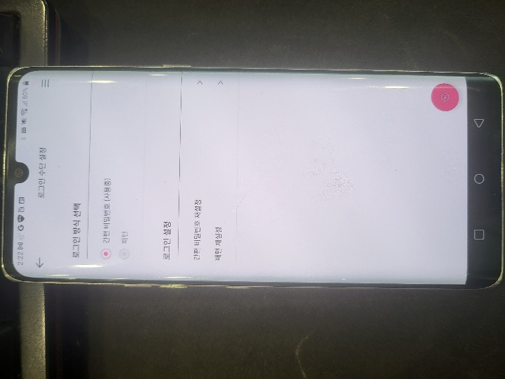
설정>환경설정>로그인 수단 설정>로그인 방식 설정

Slide 17
설정>환경설정>로그인 수단 설정>로그인 설정>간편 비밀번호 재설정

Slide 18
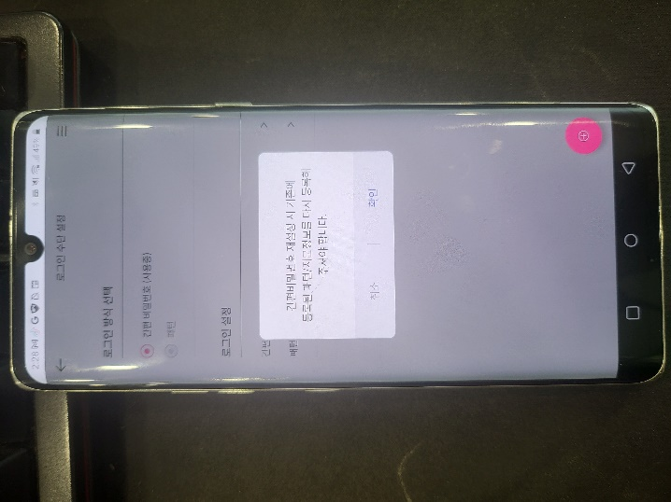
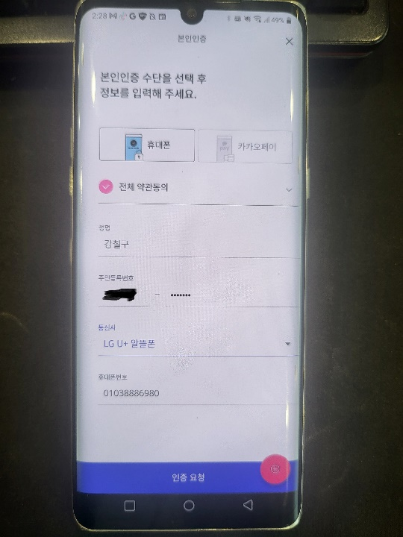
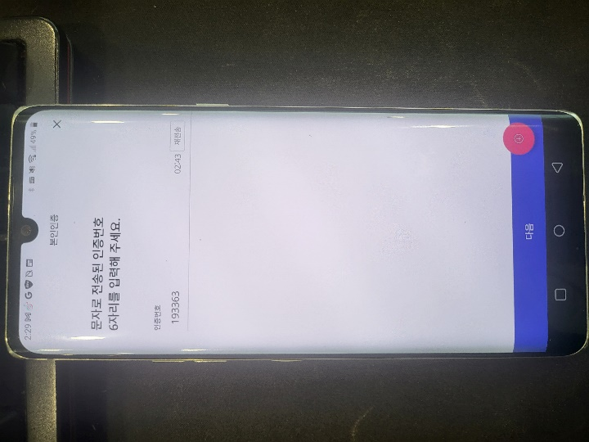
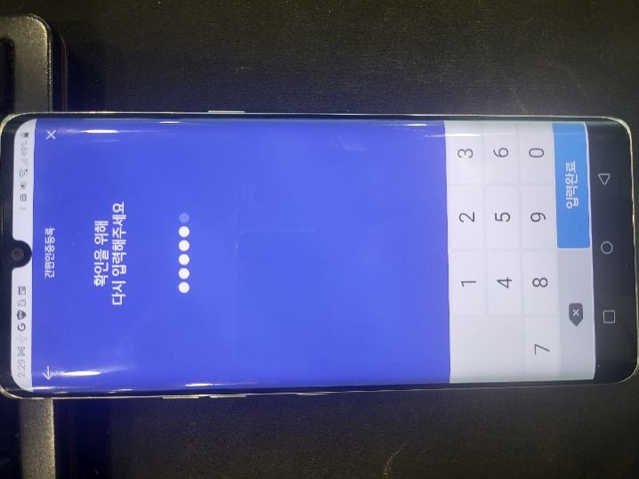
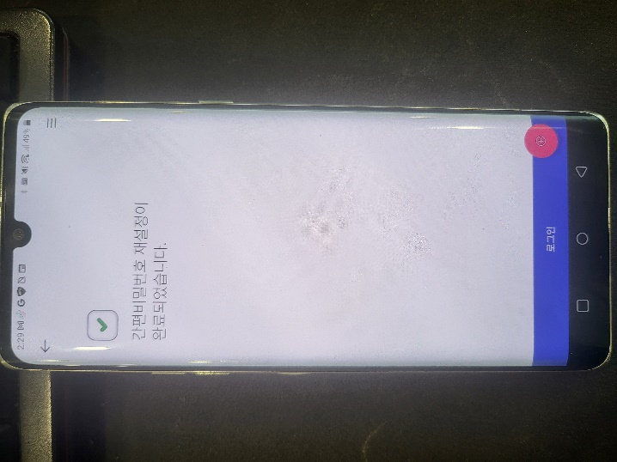
설정>환경설정>로그인 수단 설정>로그인 설정>간편 비밀번호 재설정

Slide 19
설정>환경설정>로그인 수단 설정>로그인 설정>패턴 재설정

Slide 20
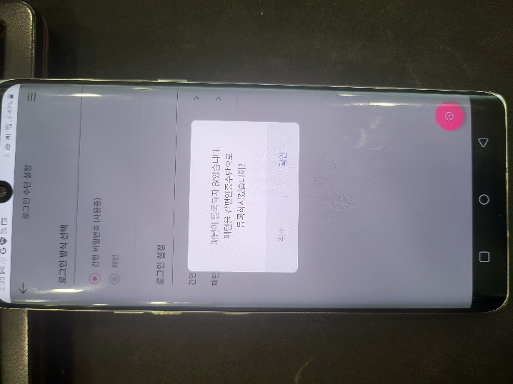

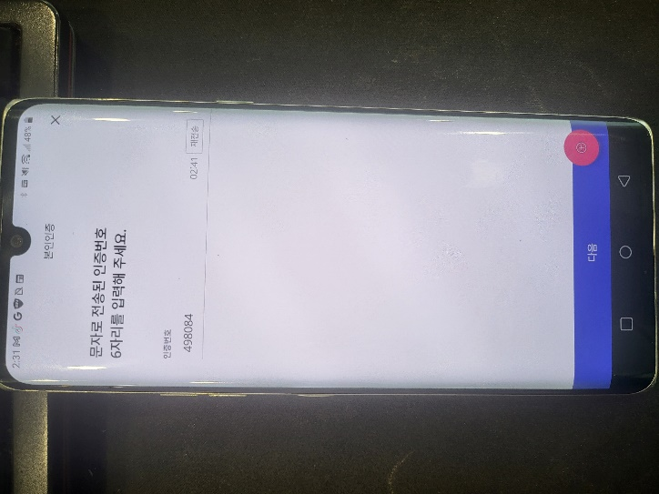
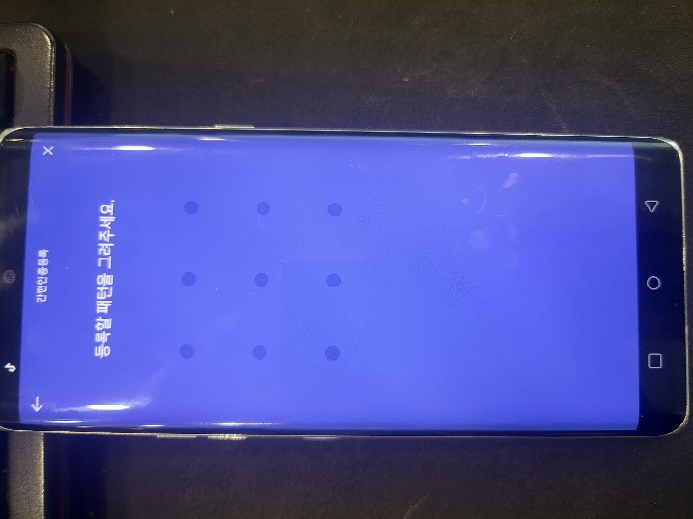
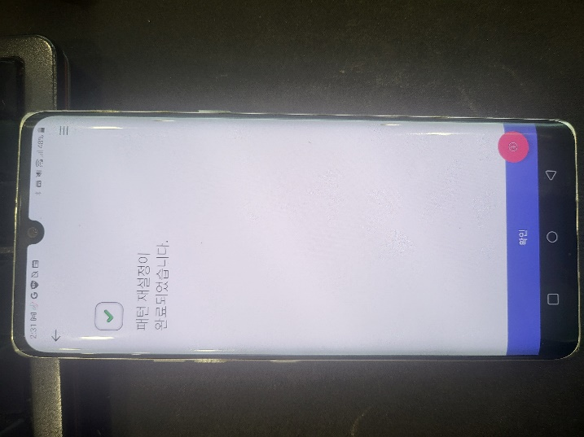
설정>환경설정>로그인 수단 설정>로그인 설정>패턴 재설정

Slide 21
설정>환경설정>버전확인/캐시지우기

Slide 22
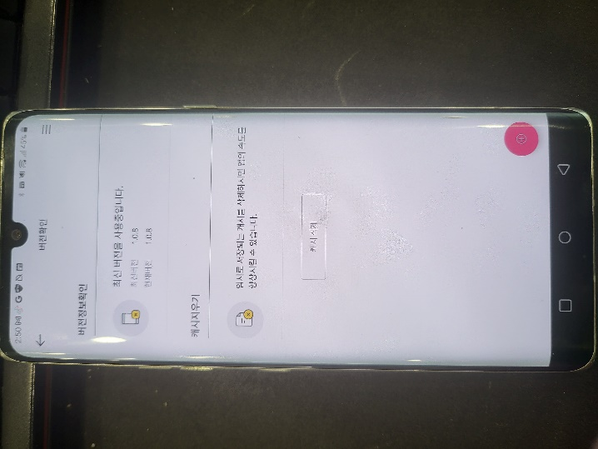
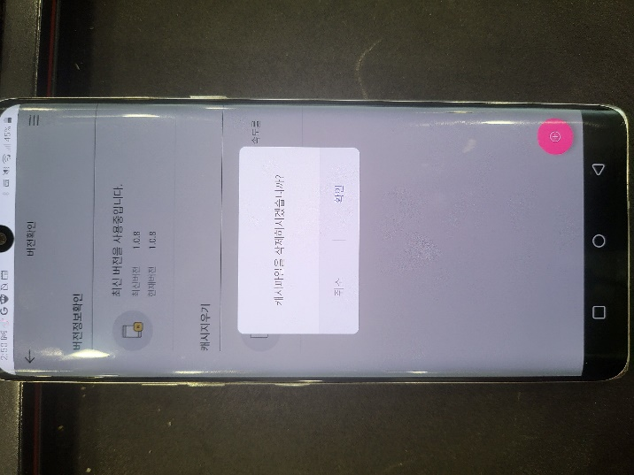
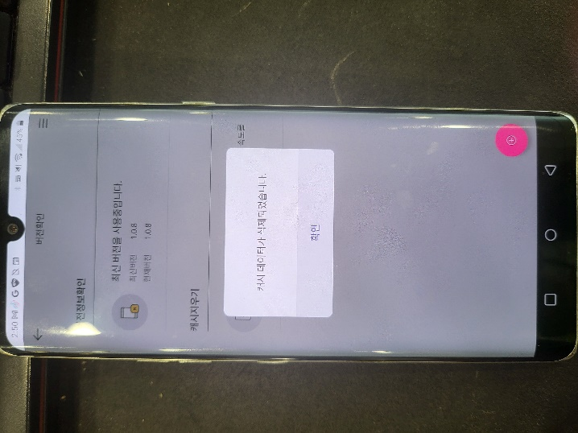
설정>환경설정>버전확인/캐시지우기

Slide 23
설정>환경설정>푸시 알람 수신

Slide 24
설정>환경설정>푸시 알람 수신

Slide 25
설정>간편인증등록 해지하기

Slide 26
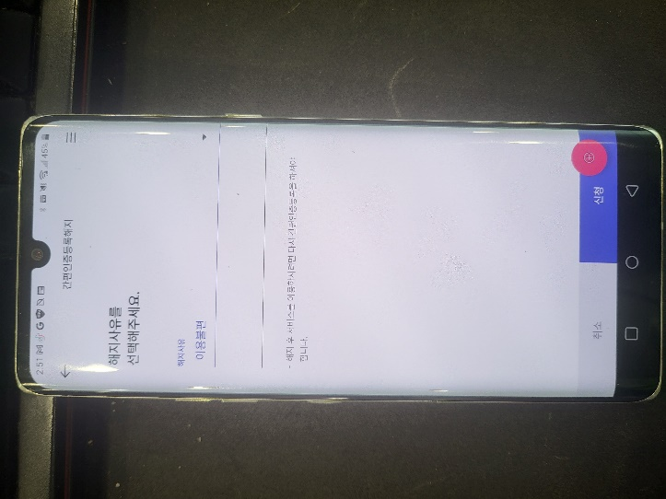
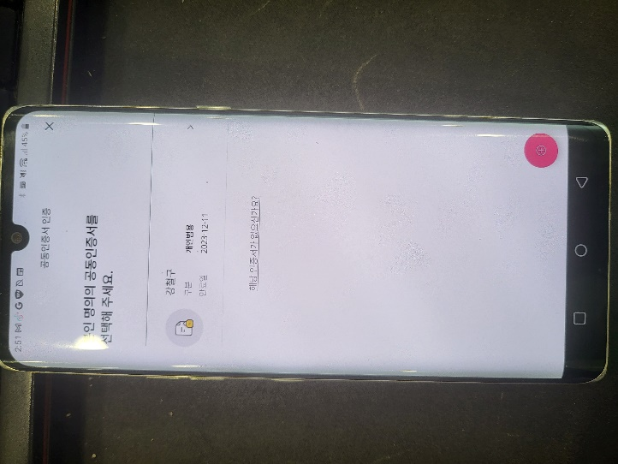
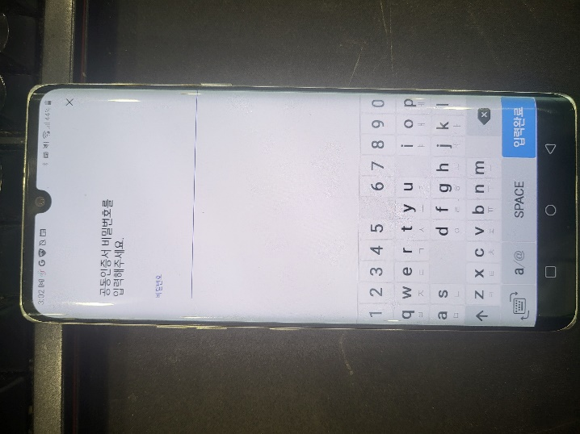
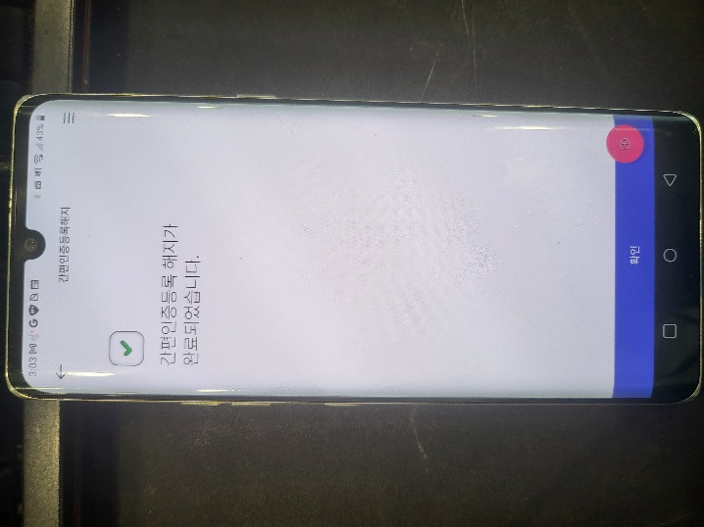
설정>간편인증등록 해지하기

Slide 27
MY>대출현황조회 – 키움예스론(모집인체크리스트)

Slide 28
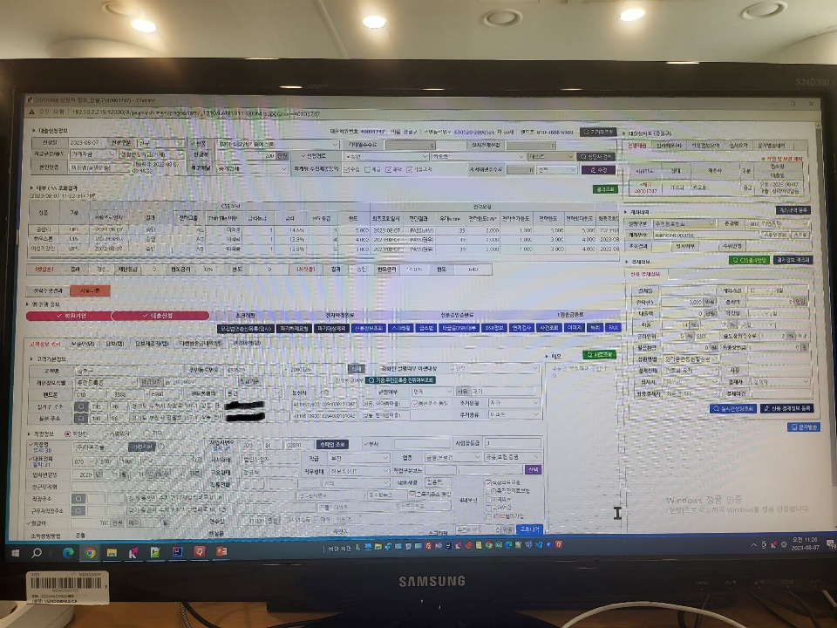
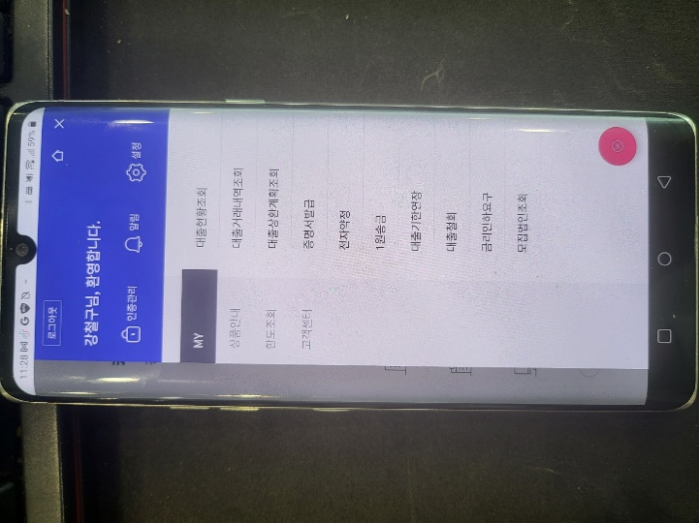
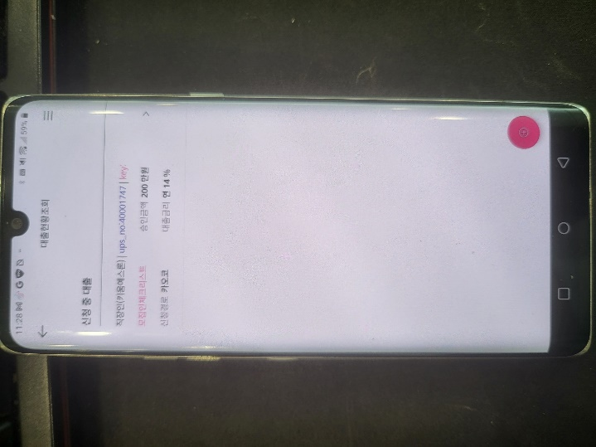




MY>대출현황조회 – 키움예스론(모집인체크리스트) (1/6)

Slide 29








MY>대출현황조회 – 키움예스론(모집인체크리스트) (2/6)

Slide 30








MY>대출현황조회 – 키움예스론(모집인체크리스트) (3/6)

Slide 31








MY>대출현황조회 – 키움예스론(모집인체크리스트) (4/6)

Slide 32








MY>대출현황조회 – 키움예스론(모집인체크리스트) (5/6)

Slide 33





MY>대출현황조회 – 키움예스론(모집인체크리스트) (6/6)

Slide 34
MY>대출현황조회 – 키움예스론(스크래핑)

Slide 35






MY>대출현황조회 – 키움예스론(스크래핑) (1/2)

Slide 36






MY>대출현황조회 – 키움예스론(스크래핑) (2/2)

Slide 37
MY>대출현황조회 – 키움예스론(전자약정)

Slide 38







MY>대출현황조회 – 키움예스론(전자약정) (1/8)

Slide 39








MY>대출현황조회 – 키움예스론(전자약정) (2/8)

Slide 40








MY>대출현황조회 – 키움예스론(전자약정) (3/8)

Slide 41








MY>대출현황조회 – 키움예스론(전자약정) (4/8)

Slide 42








MY>대출현황조회 – 키움예스론(전자약정) (5/8)

Slide 43








MY>대출현황조회 – 키움예스론(전자약정) (6/8)

Slide 44








MY>대출현황조회 – 키움예스론(전자약정) (7/8)

Slide 45




MY>대출현황조회 – 키움예스론(전자약정) (8/8)

Slide 46
MY>대출현황조회 – 햇살론(모집인체크리스트)

Slide 47







MY>대출현황조회 – 햇살론(모집인체크리스트)(1/3)

Slide 48








MY>대출현황조회 – 햇살론(모집인체크리스트)(2/3)

Slide 49




MY>대출현황조회 – 햇살론(모집인체크리스트)(3/3)

Slide 50
MY>대출현황조회 – 햇살론(스크래핑)

Slide 51








MY>대출현황조회 – 햇살론(스크래핑) (1/2)

Slide 52





MY>대출현황조회 – 햇살론(스크래핑) (2/2)

Slide 53
MY>대출현황조회 – 햇살론(적합성,적정성)

Slide 54







MY>대출현황조회 – 햇살론(적합성,적정성) (1/2)

Slide 55




MY>대출현황조회 – 햇살론(적합성,적정성) (2/2)

Slide 56
MY>대출거래내역조회

Slide 57


MY> 대출거래내역조회

Slide 58
MY>대출상환계획조회

Slide 59


MY>대출상환계획조회

Slide 60
MY>증명서발급

Slide 61







MY>증명서발급

Slide 62
MY>전자약정

Slide 63







MY>전자약정 (1/2)

Slide 64







MY>전자약정 (2/2)

Slide 65
MY>1원송금

Slide 66







MY>1원송금

Slide 67
MY>대출기한연장

Slide 68


MY>대출기한연장

Slide 69
MY>대출철회

Slide 70


MY>대출철회

Slide 71
MY>금리인하요구

Slide 72




MY>금리인하요구

Slide 73
MY>모집법인조회(모집인체크리스트)

Slide 74







MY>모집법인조회(모집인체크리스트) (1/2)

Slide 75







MY>모집법인조회(모집인체크리스트) (2/2)

Slide 76
상품안내>상품모아보기

Slide 77



상품안내>상품모아보기
다음
개별 메뉴 상품과
동일 내용 연결됨.

Slide 78
상품안내>신용대출>키움예스론

Slide 79


상품안내>신용대출>키움예스론 (1/5)

Slide 80
상품안내>신용대출>키움예스론 (2/5)

Slide 81
상품안내>신용대출>키움예스론 (3/5)

Slide 82

상품안내>신용대출>키움예스론 (4/5)

Slide 83





상품안내>신용대출>키움예스론 (5/5)

Slide 84
상품안내>담보대출>임대APT보증금대출

Slide 85





상품안내>담보대출>임대APT보증금대출

Slide 86
상품안내>담보대출>아파트담보대출

Slide 87




상품안내>담보대출>아파트담보대출

Slide 88
한도조회>간편상담예약

Slide 89




상품안내>담보대출>간편상담예약

Slide 90
고객센터>공지사항

Slide 91



고객센터>공지사항

Slide 92
고객센터>온라인서류제출>온라인서류제출 안내

Slide 93

고객센터>온라인서류제출>온라인서류제출 안내
다음
개별 메뉴 상품과
동일 내용 연결됨.

Slide 94
고객센터>간편서류제출

Slide 95





고객센터>간편서류제출

Slide 96
고객센터>소득서류제출

Slide 97







고객센터>소득서류제출(1/3)

Slide 98








고객센터>소득서류제출(2/3)

Slide 99







고객센터>소득서류제출(3/3)

Slide 100
고객센터>신분증촬영

Slide 101





고객센터>신분증촬영

Slide 102
고객센터>대출약관

Slide 103


고객센터>대출약관(1/?)

Slide 104
고객센터>신용정보조회동의

Slide 105







고객센터>신용정보조회동의(1/4)

Slide 106








고객센터>신용정보조회동의(2/4)

Slide 107








고객센터>신용정보조회동의(3/4)

Slide 108







고객센터>신용정보조회동의(4/4)

Slide 109
고객센터>이벤트

Slide 110

고객센터> 이벤트

